Slide 1


神经图相似性学习的隐私保护
PPGM: Privacy-Preserved Neural Graph Similarity Learning
汇报学生：吴磊
指导老师：李冠宇
2023年4月14日

Slide 2
main contents
01
PRIOR WORK
02
METHOD
04
EVALUATION
04
CONCLUSION

Slide 3
01. Prior work

Slide 4
图1和图2的特征t1(v1,x1,e1) 和t2(v2,x2,e2)
Yp=F(t1,t2)
Yp与Yt比较
图相似性任务
图相似度学习过程
背景介绍
根据标签yt是离散的还是连续的，图相似度度量任务可分为:
(1)图-图分类，即yt∈{0,1};
(2)图-图回归，即yt∈[0,1]，
可攻击表示
隐私攻击

Slide 5
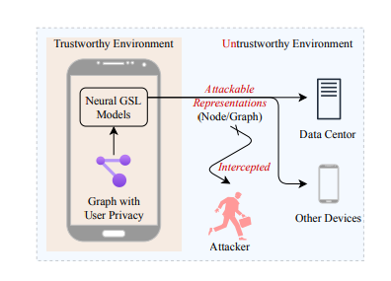
隐私敏感的场景：二进制函数相似度搜索、医疗数据管理和推荐系统中的用户肖像匹配。
图相似性任务
背景介绍
可攻击表示
隐私攻击
分布式计算环境中的环境
外部攻击者攻击手段：
(1)、从通信中截取上传的图数据(如上传)。
(2)、伪装成一个虚假的数据中心，窃取这些具有用户隐私的图数据。

Slide 6
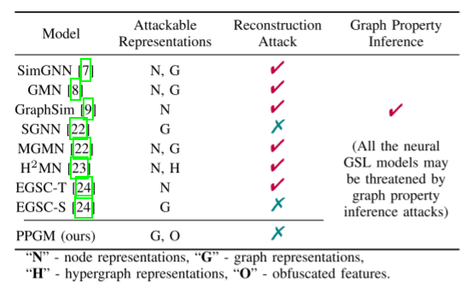
图相似性任务
背景介绍
可攻击表示
现有模型存在的可攻击表示
可攻击表示种类：
(1)、节点表示
(2)、图表示
(3)、层级图表示
(4)、模糊特征
隐私攻击

Slide 7
隐私攻击：隐私攻击的一个常见设计是有监督的黑盒隐私攻击攻击模型是用攻击者准备的影子数据集和可攻击表示来训练的。
图相似性任务
图相似性学习模型隐私攻击种类：
(1)、结构重构攻击
(2)、属性重构攻击
(3)、图属性推理攻击
背景介绍
可攻击表示
图相似性学习模型预防隐私攻击方法：
(1)、图发布和局部差分隐私 缺点：引入随机性，影响模型计算
(2)、安全多方计算、同态加密 缺点：计算的复杂度高
隐私攻击

Slide 8
02. method

Slide 9
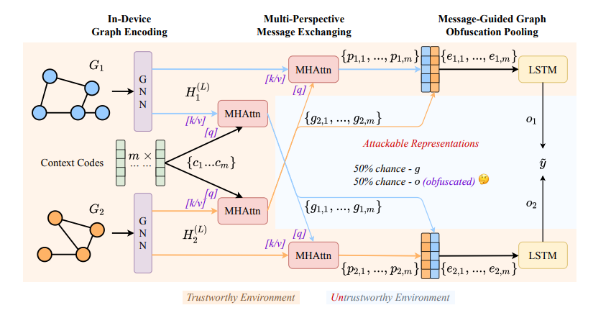
框架概述
设备内图编码
多视角信息交换
消息引导的图混淆池化

Slide 10
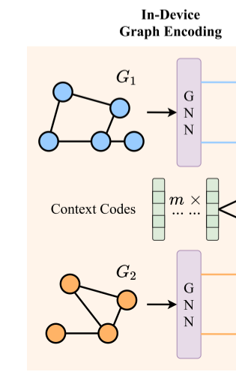

框架概述
设备内图编码
多视角信息交换
消息引导的图混淆池化
常见的图编码网络：
GCN、GAT、GraphSAGE、GIN等
图编码公式：
最终输出：
节点表示H：聚合了邻接节点表示

Slide 11
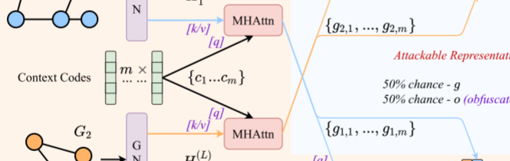

框架概述
设备内图编码
多视角信息交换
消息引导的图混淆池化
多头注意力池化层：
跨设备消息通信：
将获得的图表示g分两份跨设备发送到下一个模块

Slide 12
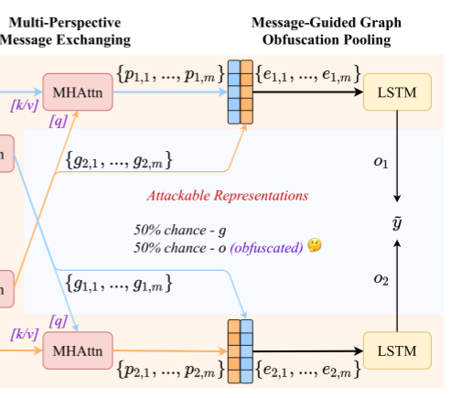




框架概述
设备内图编码
多视角信息交换
消息引导的图混淆池化
消息引导的混淆池化
有序全局表示混淆：
有序全局表示混淆：

Slide 13
03. evaluation

Slide 14
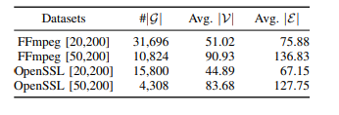
数据集
隐私保护能力评估
消融实验
性能比较

Slide 15
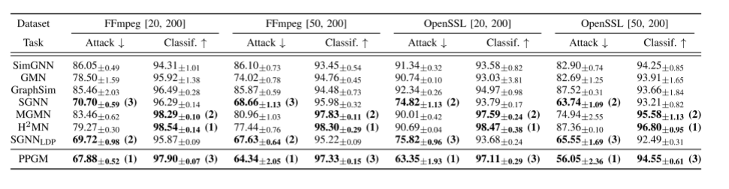
数据集
隐私保护能力评估
消融实验
性能比较

Slide 16
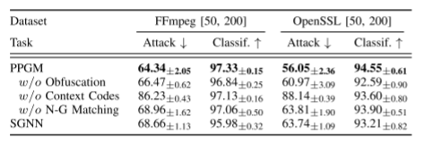
数据集
隐私保护能力评估
消融实验
性能比较

Slide 17
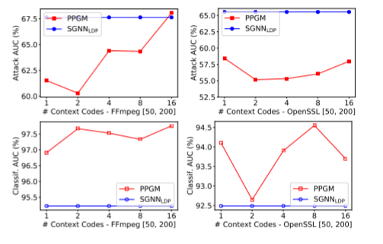
数据集
隐私保护能力评估
消融实验
性能比较

Slide 18
04. conclusion

Slide 19
总结
本文方法提出了一种隐私保护的图相似性学习，有以下几点贡献。
1、首次在图相似性学习提出隐私保护，阐述了可攻击表示
2、提出了一种隐私保护的神经图相似度学习模型PPGM
3、提出了一种在阴影数据集上通过训练有监督的黑箱攻击模型来定量评估神经GSL模型的隐私保护能力的协议

Slide 20
谢谢！
敬请老师批评指正！
Notes:
我的汇报结束请指正

